Slide 1
Thukydid

Slide 2
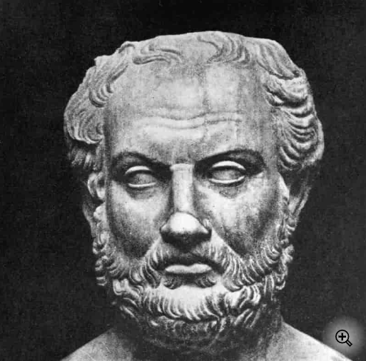
Thukydid
(ca. 460-400 f.Kr).
Den Peloponnesiske Krig
Konflikt mellem Athen og Sparta, to store græske bystater. Stod på samme side under krigen mod Perserne, men kom senere i krig med hinanden
Skrev et historisk værk om Den Peloponnesiske krig der strakte sig ud over 8 bøger. (krigshistoriker)
Stopper sit værk 7 år før krigens slutning – Xenofon beskriver de sidste 7 år
Udforsker krigens omstændigheder og underliggende konflikter og (politisk)
Fokus på logos over mythos
Athen
Demokrati
Sparta
Oligarki
Monarki/tyranni: enestyre, én person har den overordnede magt
Oligarki/aristokrati: fåmandsstyre/bedste-styre. Få mænd, gerne eliten, altså de bedste i befolkningen, har magten.
Demokrati: folkestyre. Folket har magten til at træffe beslutninger for bystaten
Notes:
Hvornår levede Thukydid?
Den Peloponnesiske krig: handlede om konflikt mellem hvem?
Thukydid får ikke skrevet ”færdigt” om krigen – hvem tager over?
Underliggende konflikter: hvad er de? (ideologier om politisk styreform; hvilke styreformer har vi? Hvilke kendetegnede Athen og Sparta?)
→ Aristokrati er gerne baseret på adelige og kan gå i arv, oligarki er baseret på faste kriterier, der ikke nødvendigvis kan arves
→ hvad var Thukydid tilhænger af?
”Thukydid benytter sig af mytologiske årsagsforklaringer på historiens

Slide 3
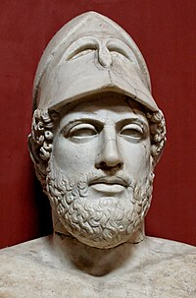
Intro til Perikles’ Gravtale
Perikles: Græsk politiker og strateg/general i Athen. Blev valgt til embedsmand flere gange
Ville gøre Athen til den førende græske bystat: var med til at stimulere kunst og kultur i Athen (genopbyggelse og udsmykning af Akropolis)
I år 430 f.Kr. bliver Perikles udvalgt til at holde en gravtale over de mænd der er faldet i krig
De græske retorikere delte taler op i tre genrer afhængig af situation og formål:
1. Retstalen (genus judiciale) fortid: hvad er der sket?
2. Den politiske tale (genus deliberativum) fremtid: hvad skal vi gøre?
3. Lejlighedstalen/festtalen (genus demonstrativum) primært nutid: hvordan er situationen?
Notes:
Nød at bruge pengene det Deliske Søforbund indhentede til at udsmykke Athen

Slide 4

Græske værdier
- det homeriske helteideal
Timé: ære
Kléos: eftermæle/ry
Areté: bedsthed
Oikos: slægt/husstand
Polis: bystat
*Homer er en græsk ”forfatter”, der menes at have fortalt de store græske fortællinger om Iliaden og Odysséen. Fortalt mundtligt, og verdenen er langt hen ad vejen baseret på mythos og gudernes indblanding i menneskers liv
Notes:
Iliaden/Odysseen har stor betydning for grækerne, da det er kulturarv for dem.
Timé = ære; at blive respekteret og æret
Kléos = eftermæle/ry; at have et godt ry der vil leve videre, når man selv er død
Areté = bedsthed; dvs. at leve op til ens maksimale potentiale (for ens ”rolle” i livet – hvordan tror I f.eks., en helt skal være for at være den bedste helt? → så lever man som helt op til ens areté
Oikos = slægt/husstand; Det er vigtigt at gøre sin oikos stolt, f.eks. Ved at berige den med timé og kléos.
Polis = bystaten; man vil også gerne gøre sin polis stolt eller beskytte sin polis → statsledere skal gerne have polis’ velbefindende som en værdi

Slide 5
Perikles’ Gravtale
{36}
Hvem starter Perikles med at nævne? Hvilke græske begreber kan vi koble på det?
"vort land har bestandigt været beboet af det samme folk" hvad betyder det? Hvorfor nævnes det?
[sektion 4] Hvad siger Perikles, at han vil snakke om/ikke snakke om? Giver det mening? Tænk på, hvem/hvad talen bør handle om.
Timé: ære
Kléos: eftermæle/ry
Areté: bedsthed
Oikos: slægt/husstand
Polis: bystat

Slide 6
{37}
Hvad er specielt ved Athens styreform? (find teksteksempler)
På hvilke måder er folk lige? Er de lige på alle punkter? Tænk på, hvad I ved om det Athenske demokrati og lodtrækningens rolle
Opsummer afsnit 2 og 3 - hvad bliver der sagt?
{38}
Hvad betyder "sand rigdom af adspredelser for sindet"? (slå evt. adspredelser op) Hvilke ting nævnes som eksempler? Hvorfor bliver disse ting nævnt i talen?
{39}
Hvad er det athenske militærs styrke? På hvilke områder og hvordan adskiller Athen sig fra Sparta?
(→ lav evt. en liste med Athen på den ene side og Sparta på den anden; hvordan er de forskellige)
Notes:
Hvorfor gå op i denne modsætning? Hvad gør det for tilhørerne?

